Slide 1



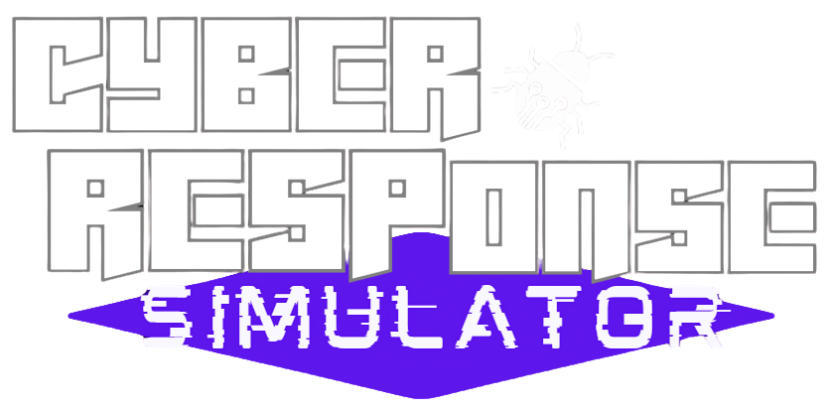
Benjamin Salinas, Alexander Carrasco,
Alejandro Alvarez

Slide 2



Introduccion
La ciberseguridad se ha convertido en un aspecto fundamental dentro de las organizaciones debido al constante aumento de amenazas y ataques informáticos. Frente a este escenario, resulta necesario contar con herramientas que permitan desarrollar conocimientos y habilidades para responder adecuadamente ante distintos tipos de incidentes. Cyber Response Simulator surge como una propuesta educativa que busca representar estas situaciones mediante un entorno interactivo y controlado. A través de un simulador en primera persona, el usuario podrá investigar incidentes, recopilar evidencias, analizar información y tomar decisiones relacionadas con la respuesta ante amenazas. El proyecto contempla situaciones como phishing, infecciones por malware y ataques DDoS, permitiendo aplicar conceptos de ciberseguridad de una manera práctica y dinámica. De esta forma, se busca complementar el aprendizaje teórico mediante una experiencia que acerque al usuario a situaciones similares a las que podría enfrentar en un entorno laboral.

Slide 3




¿En qué
Consiste este proyecto?
Impacto y relevancia
Una experiencia práctica para aprender ciberseguridad
Un videojuego educativo de simulación en primera persona donde el jugador asume el rol de integrante de un equipo de respuesta ante incidentes de ciberseguridad.
Aprendizaje práctico: permite aplicar conceptos de ciberseguridad mediante situaciones interactivas.
Entorno seguro: permite practicar la respuesta ante incidentes sin afectar sistemas o infraestructura real.
Aplicación laboral: representa situaciones inspiradas en problemas que pueden enfrentar profesionales y organizaciones, como Phishing, Malware y ataques DDoS.
Durante la Partida:
Investigar situaciones sospechosas.
Analizar información y evidencias.
Tomar decisiones ante diferentes amenazas.
Contener y resolver los incidentes.
Aprender de las consecuencias de sus acciones.

Slide 4

Pefil de egresos
e intereses
Competencias de especialidad
Desarrollar soluciones de software
Resolver vulnerabilidades sistémicas
Aplicar técnicas de desarrollo para construir el simulador y sus diferentes sistemas de juego.
Aplicar conceptos de ciberseguridad mediante la representación y resolución de incidentes dentro de un entorno controlado.
Construir programas y rutinas
Programar las mecánicas de interacción, objetivos e incidentes de Phishing, Malware y DDoS utilizando Godot y GDScript.
Intereses profesionales
Gestionar proyectos informáticos
El proyecto se relaciona con nuestros intereses en el desarrollo de software, programación, ciberseguridad y desarrollo de videojuegos, permitiéndonos aplicar conocimientos técnicos en la creación de una solución interactiva con un propósito educativo.
Planificar el desarrollo del proyecto, organizar tareas y controlar el alcance definido para el MVP.
Realizar pruebas de calidad
Evaluar el funcionamiento del videojuego mediante pruebas de jugabilidad, detección de errores y ajustes.

Slide 5


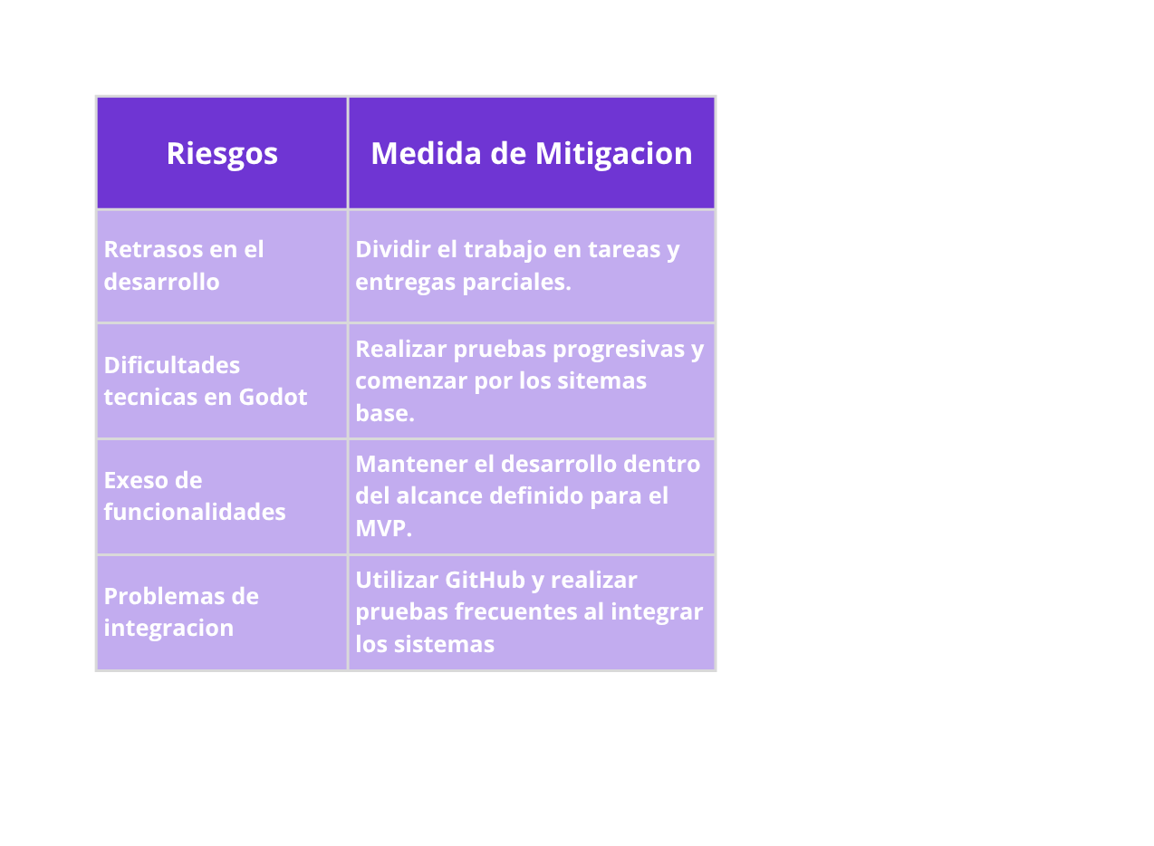
Factibilidad y
Riesgos
Principales riesgos y soluciones
¿Porque es viable?
Alcance MVP: se priorizan únicamente las funcionalidades esenciales del simulador.
Equipo de 3 integrantes: permite distribuir el desarrollo de los tres incidentes y los sistemas generales.
Herramientas accesibles: Godot, Blender, GDScript y GitHub permiten desarrollar el proyecto sin costos de licencias.
Desarrollo progresivo: se trabajará mediante entregas parciales, facilitando la detección y corrección de problemas durante el semestre.

Slide 6

Objetivo General
Y especificos
Objetivo General
Objetivos Especificos
Desarrollar un videojuego educativo de simulación en primera persona que represente situaciones de respuesta ante incidentes de ciberseguridad mediante investigación, análisis de evidencias y toma de decisiones.
01 Diseñar las mecánicas de detección, investigación y resolución de incidentes.
02 Implementar un entorno de oficina explorable con sistemas interactivos.
03 Incorporar Phishing, Malware y DDoS como escenarios principales.
04 Desarrollar sistemas de recolección y análisis de evidencias.
05 Implementar un sistema de decisiones con distintas consecuencias.
06 Evaluar el prototipo mediante pruebas de jugabilidad.

Slide 7

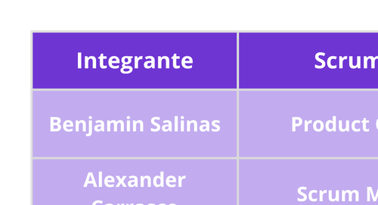
Scrum
Adapdato en sus 5 fases
1
2
3
4
5
Definicion y Diseño
Pre-Produccion
Produccion
Integracion y Pruebas
Evaluacion y Cierre
MVP, mecánicas, flujo de juego y
estructura de incidentes.
Interfaces de usuario y
modelado 3D Low Poly en Blender
Implementación en Godot Engine de
los 3 incidentes.
Validación de mecánicas y
feedback educativo del MVP.
Integración de activos, pruebas de jugabilidad y corrección de fallas.
Roles del equipo

Slide 8
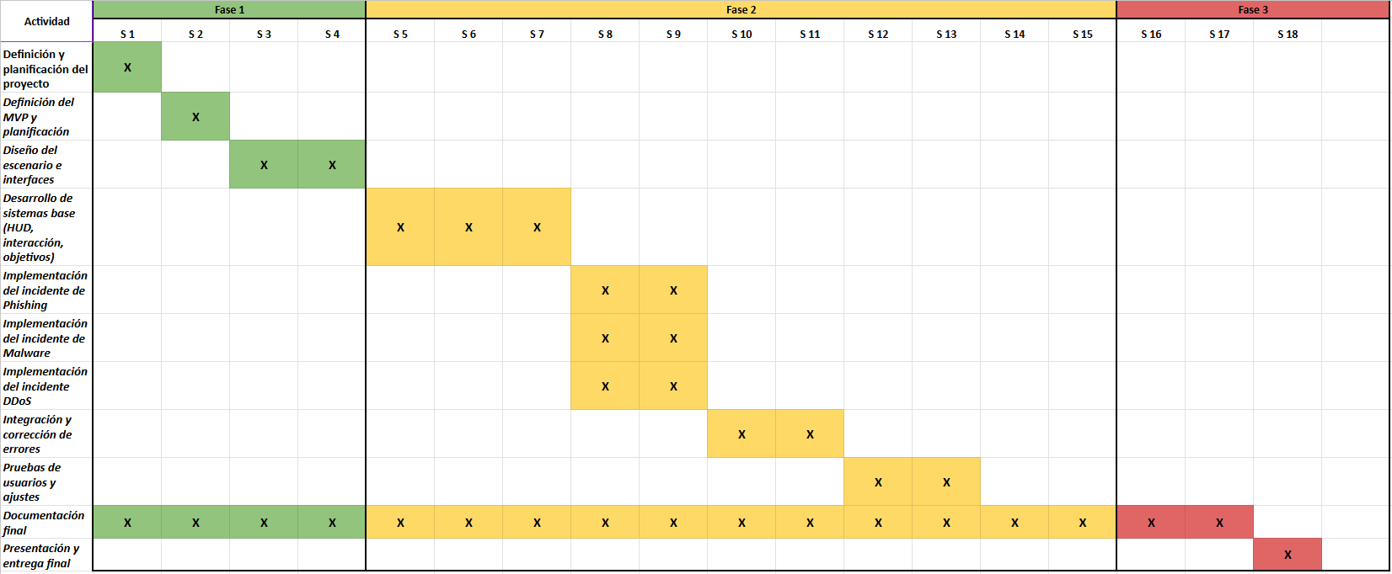
Plan de trabajo
e hitos
Hitos clave
S2 → MVP definido y planificación completada
S4 →Diseño del escenario e interfaces finalizado
S7 → Sistemas base funcionales
S9 → 3 incidentes implementados
S11 → Integración completada
S13 → Pruebas y ajustes
S15 → Documentación final
S18 → Presentación y entrega
Recursos
Equipo: 3 integrantes
Hardware: Computadores personales
Software: Godot 4, Blender, VS Code
Colaboración: GitHub

Slide 9


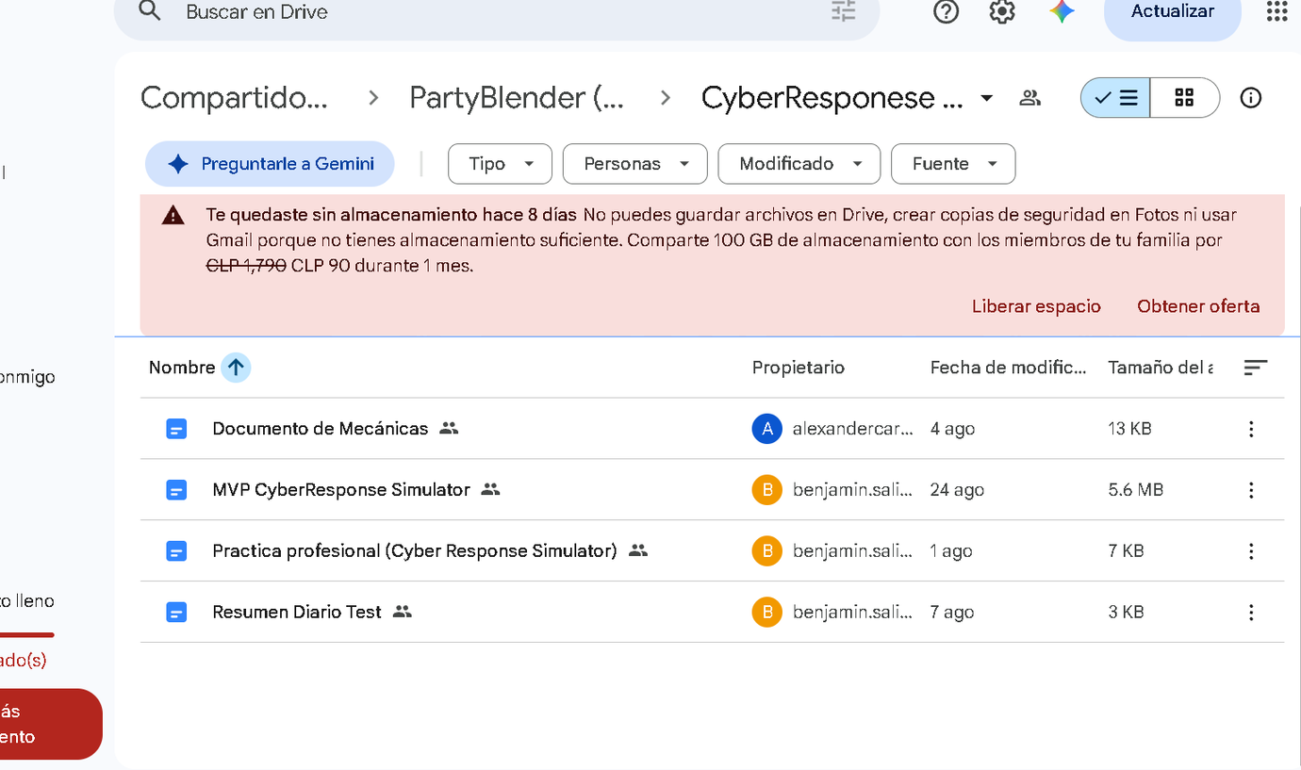
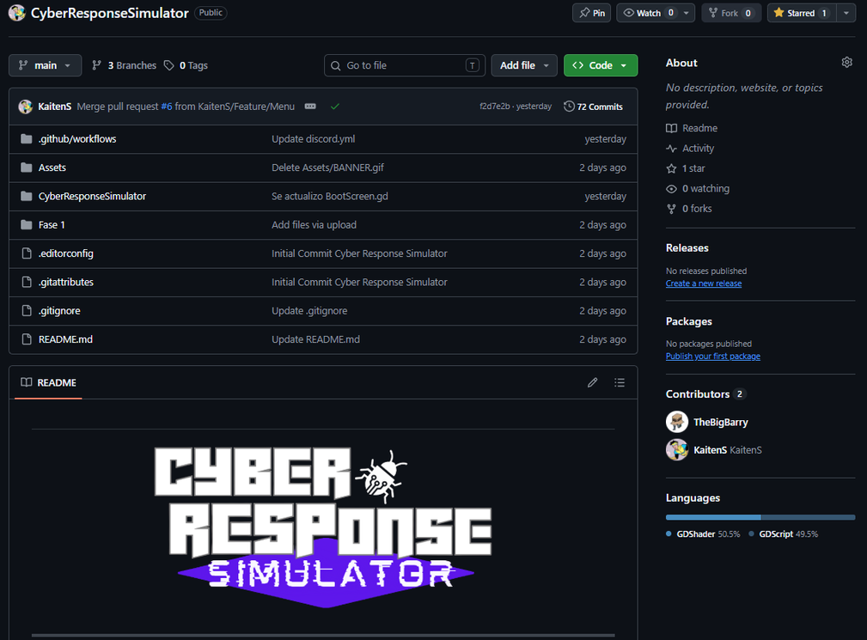

Evidencias
Del Proyecto
Para este proyecto los entregables tecnicos que nos ayudaran a visibilizar el cumplimiento de las metas seran:
Google Drive
GitHub

Slide 10
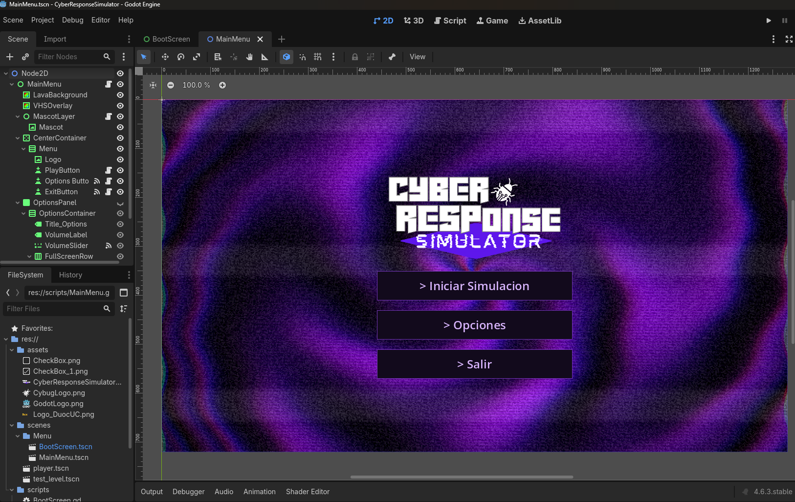
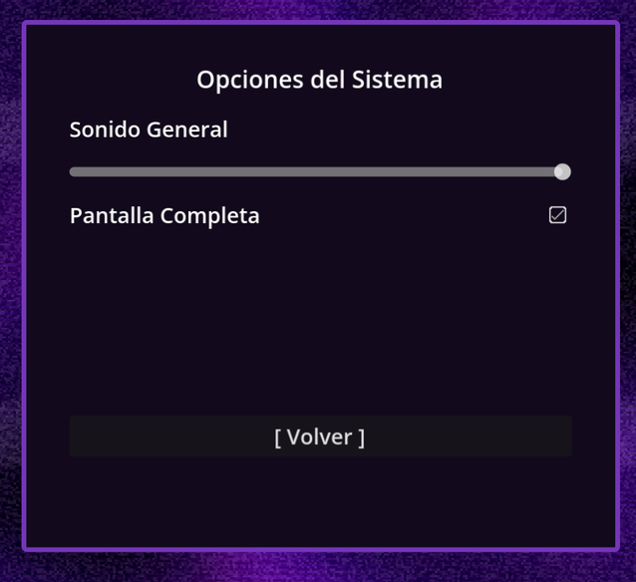
Evidencias
Del Proyecto
Otros entregables tecnicos que nos ayudaran a visualizar el cumplimiento de las metas, Sera el mismo prototipo del juego en si, ver como cada version de este va mejorando en comparacion a su version anterior

Slide 11
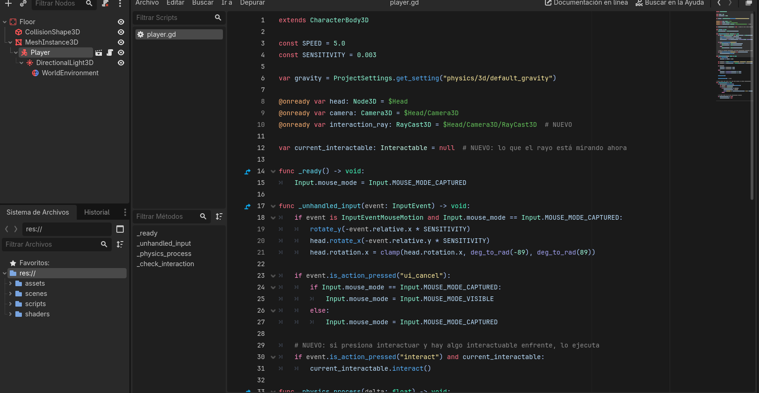
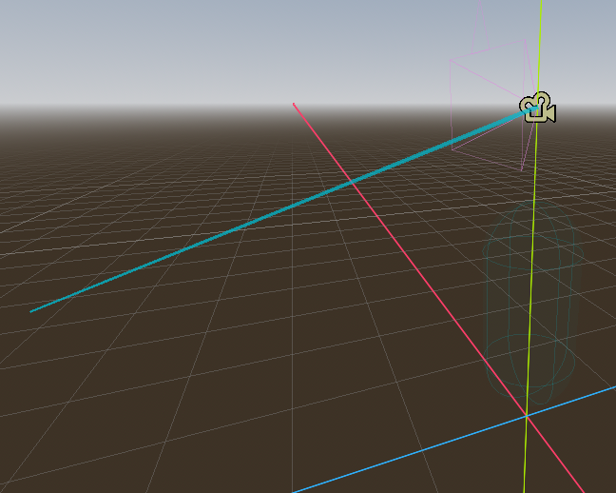
Evidencias
Control del jugador: Este código permite que el jugador mire alrededor con el mouse, se mueva en primera persona e interactúe con los distintos elementos del entorno. Además, controla cuándo el cursor queda bloqueado dentro del juego para ofrecer una experiencia más cómoda e inmersiva.
Del Proyecto

Slide 12
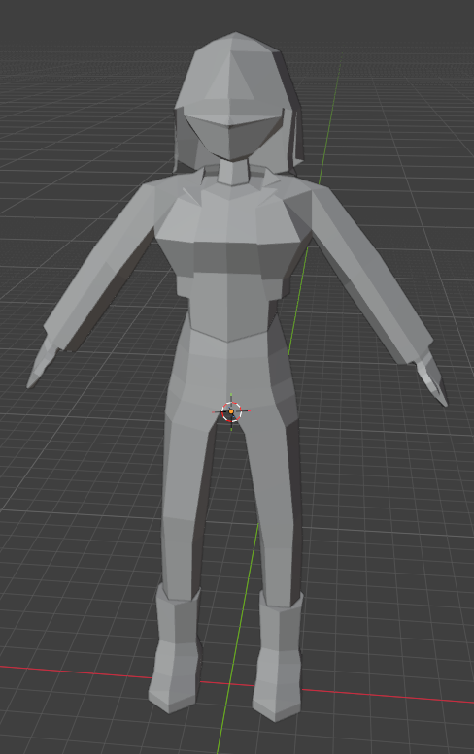
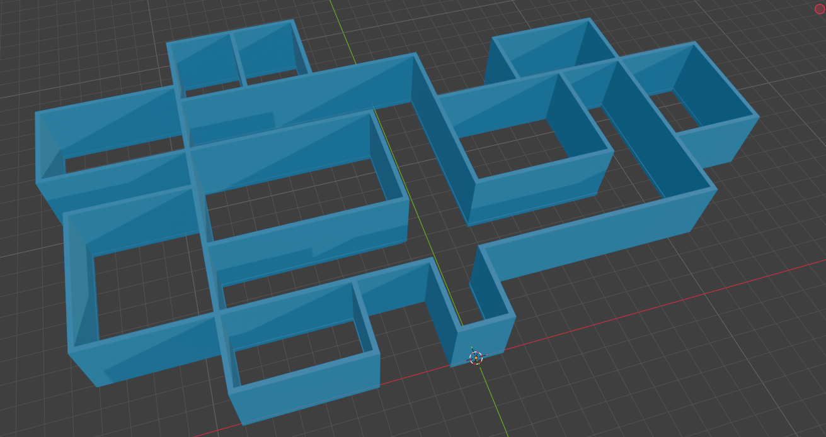
Evidencias
Del Proyecto

Slide 13
MUCHAS GRACIAS
POR SU ATENCION

